Slide 1
Efeitos dos Choques do Petróleo sobre a Inflação no Brasil
Evidências via Combustíveis, Petrobras e Local Projections (2003-2026)
Pedro Franck Minella
Orientador: Prof. Silvio Costa | Ibmec-DF, 2026
23 anos
4 modelos
6 variáveis
h = 12
Amostra 2003-2026
Especificações econométricas
Preços de combustíveis
Horizonte de projeção (meses)
Pedro Franck Minella | TCC Ibmec-DF | 2026
1/16

Slide 2
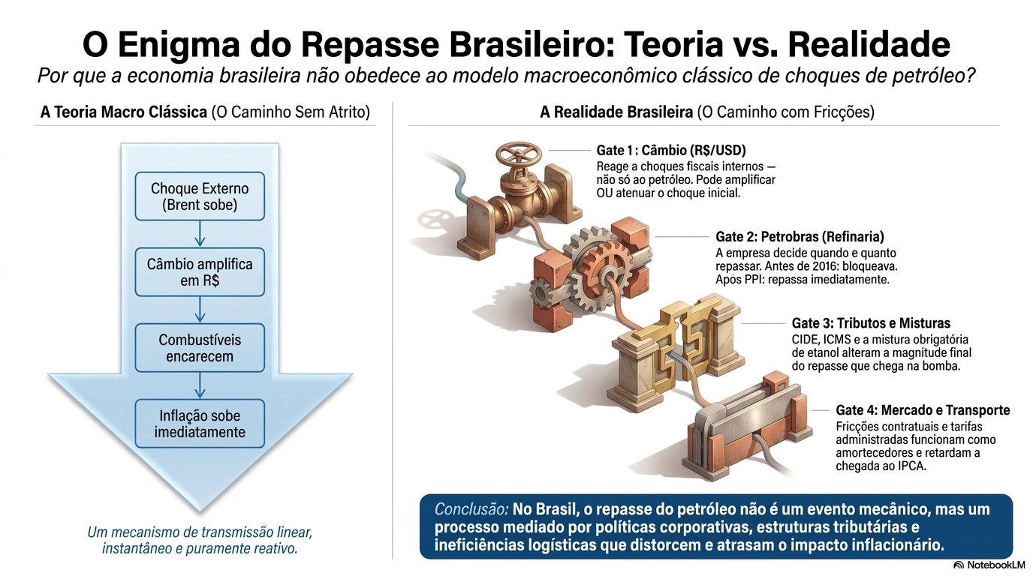
Fonte: Elaboracao propria. Controles: cambio, IBC-Br, Selic, Focus, Kilian. IC 90% e 95%.
Pedro Franck Minella | TCC Ibmec-DF | 2026
4/12
2/16

Slide 3
Mas o que a literatura nos diz?
3/16

Slide 4
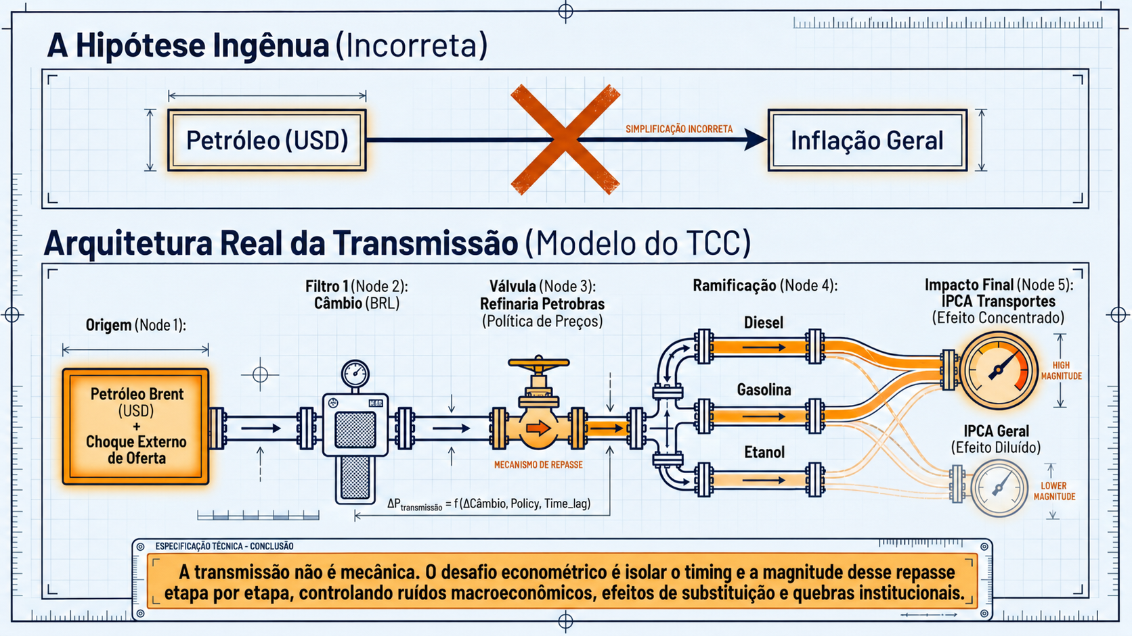
O Mecanismo de Transmissão
Cadeia causal do choque ao consumidor — cada elo é medido por Local Projections
🛢
💱
🏭
⛽
📊
Brent (USD)
→
Câmbio (R$/USD)
→
Petrobras (Refinaria)
→
Bomba (Gasolina/Diesel)
→
IPCA Transportes
Choque global em dólares
Converte e amplifica
Define timing e magnitude
Impostos e misturas
Peso direto na cesta
Hipótese Central
O repasse é setorialmente concentrado no IPCA Transportes. A política de preços da Petrobras atua como válvula reguladora — bloqueando (pré-2016) ou acelerando (pós-2016 PPI) a velocidade e magnitude desta transmissão.
Filtro Cambial
Filtro Petrobras
Filtro de Mercado
Converte o choque em R$, amplia volatilidade doméstica.
O pilar central desta pesquisa. Decide se o choque passa.
Distribuição, tributos e lei de substituição etanol/gasolina.
Pedro Franck Minella | TCC Ibmec-DF | 2026
3/12
4/16

Slide 5
Então qual Modelo usar e por quê?
5/16

Slide 6
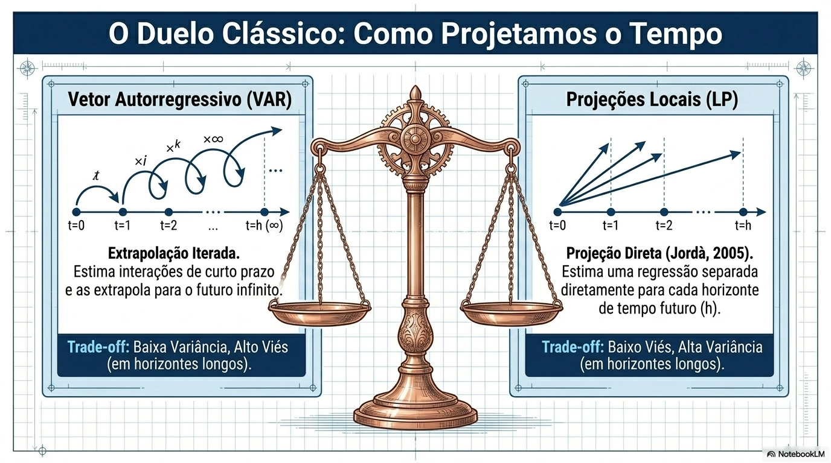
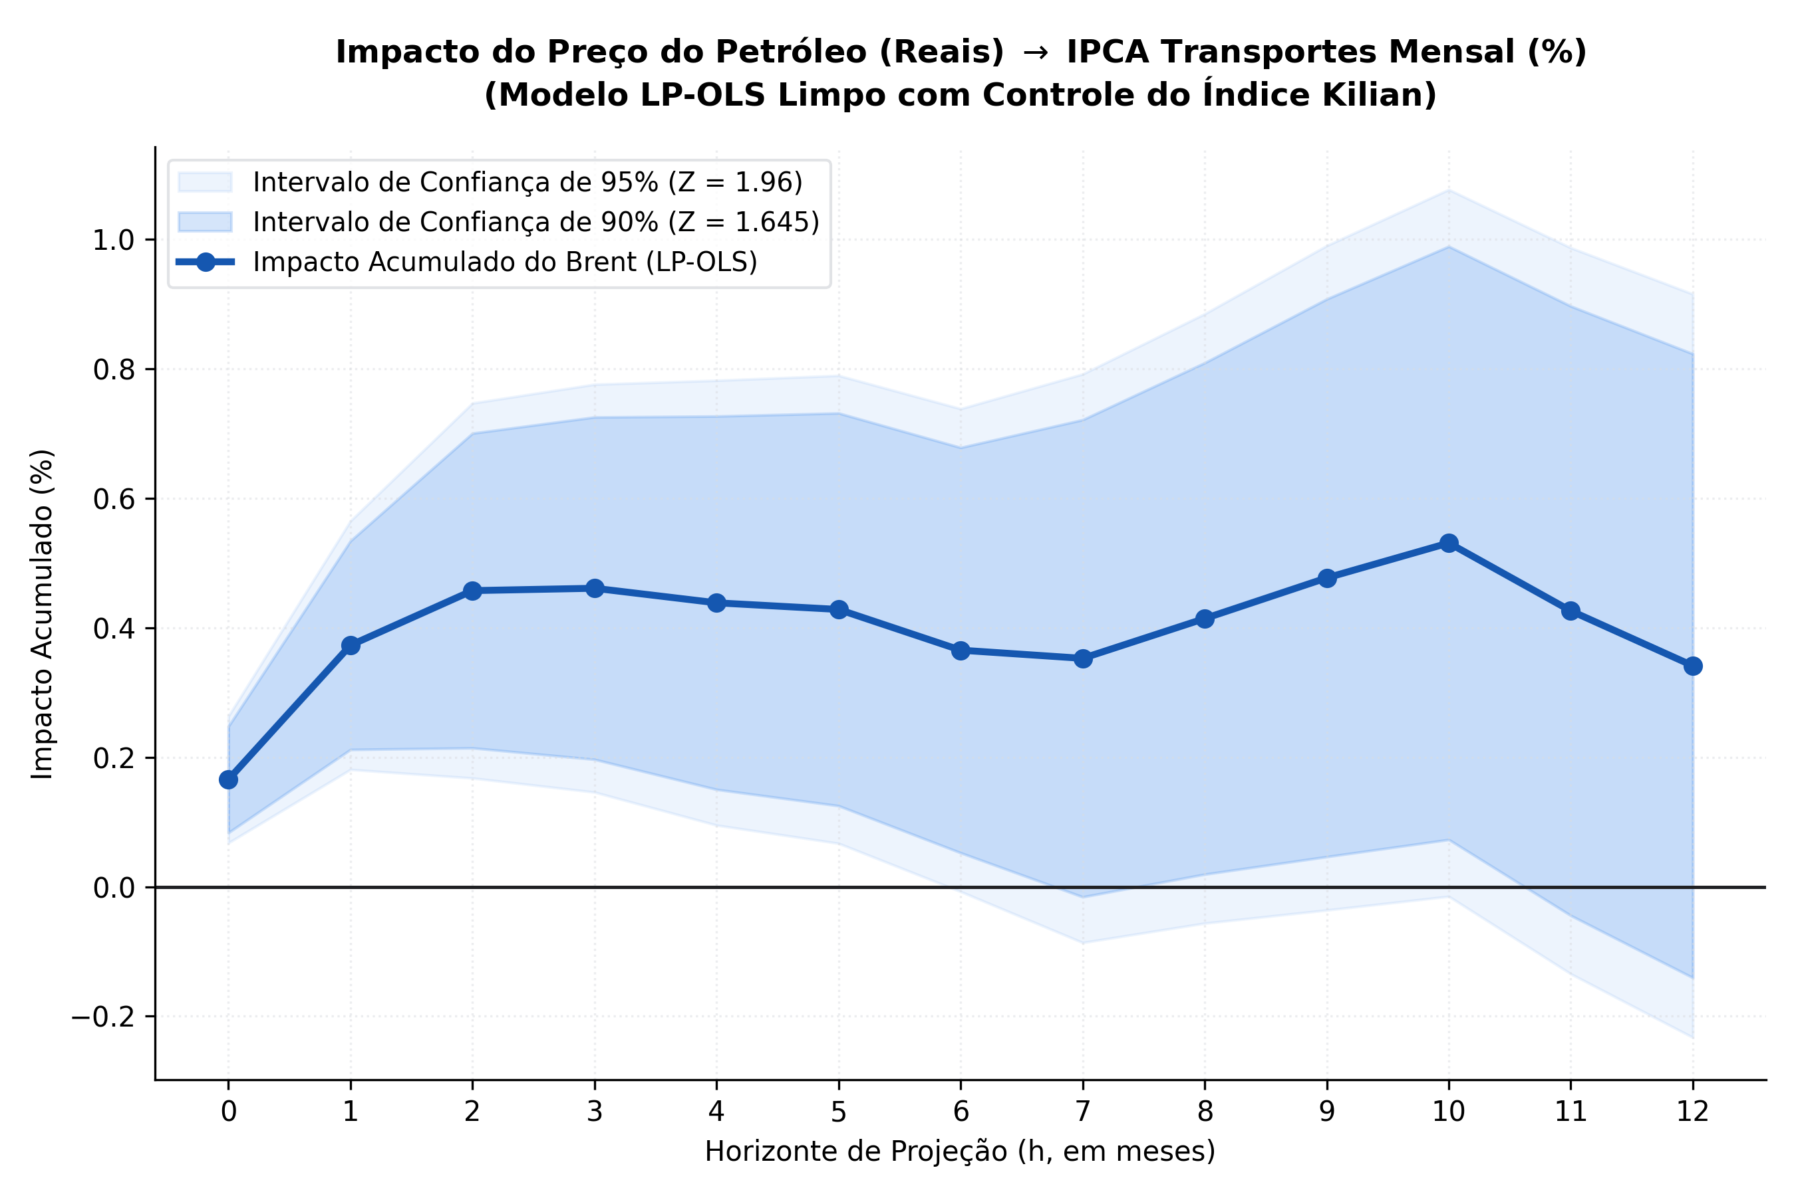
A Lente Metodológica: Local Projections (Jordà, 2005)
Estimação direta de y(t+h) = α(h) + β(h)·ΔBrent(t) + controles + ε(t+h) para h = 0,...,12
Por que LP e não VAR?
O VAR itera erros ao longo do tempo. O LP estima cada horizonte h de forma independente por OLS, tornando-o robusto a erros de especificação.
Correção HAC (Newey-West)
LP acumula autocorrelação MA(h) por construção. Correção com maxlags=h garante erros-padrão corretos e bandas de confiança precisas.
Controles Incluídos
Câmbio R$/USD, IBC-Br (atividade), Selic, Expectativas Focus e Índice Kilian (demanda global de commodities).
Horizonte
h = 0 a 12 meses. Cada regressão é independente — sem propagação de erros entre horizontes.
Fonte: Elaboracao propria. Controles: cambio, IBC-Br, Selic, Focus, Kilian. IC 90% e 95%.
Pedro Franck Minella | TCC Ibmec-DF | 2026
4/12
6/16

Slide 7
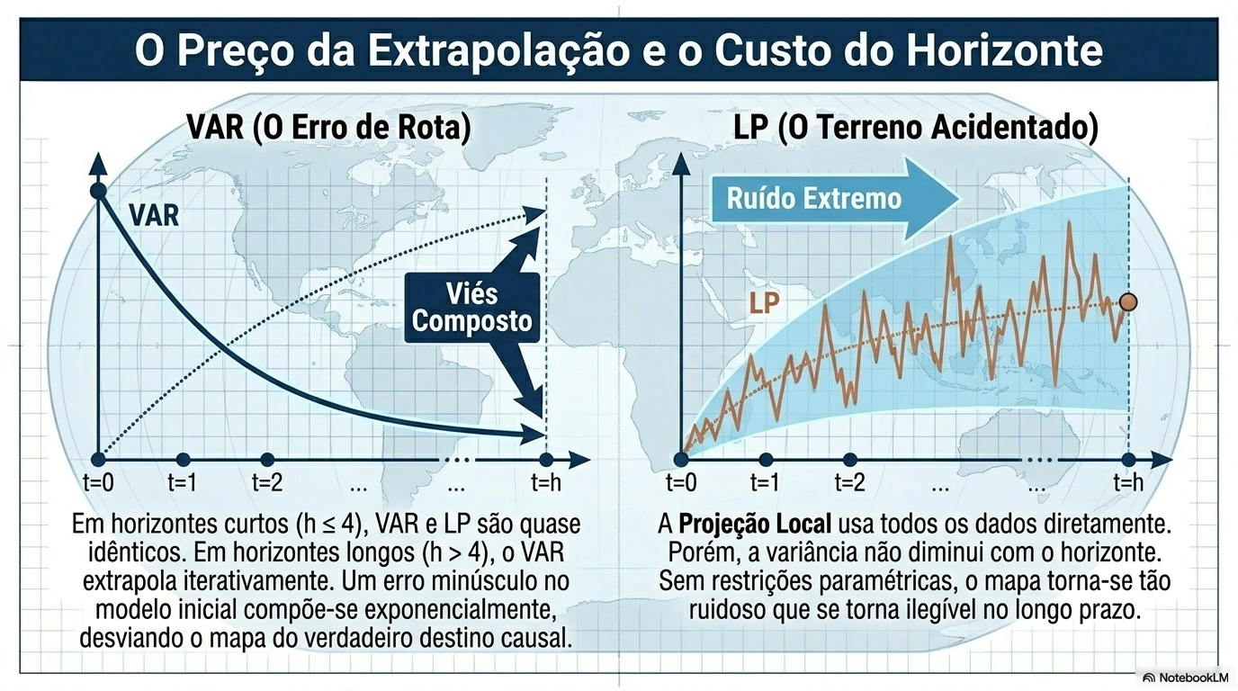
A Lente Metodológica: Local Projections (Jordà, 2005)
Estimação direta de y(t+h) = α(h) + β(h)·ΔBrent(t) + controles + ε(t+h) para h = 0,...,12
Por que LP e não VAR?
O VAR itera erros ao longo do tempo. O LP estima cada horizonte h de forma independente por OLS, tornando-o robusto a erros de especificação.
Correção HAC (Newey-West)
LP acumula autocorrelação MA(h) por construção. Correção com maxlags=h garante erros-padrão corretos e bandas de confiança precisas.
Controles Incluídos
Câmbio R$/USD, IBC-Br (atividade), Selic, Expectativas Focus e Índice Kilian (demanda global de commodities).
Horizonte
h = 0 a 12 meses. Cada regressão é independente — sem propagação de erros entre horizontes.
Fonte: Elaboracao propria. Controles: cambio, IBC-Br, Selic, Focus, Kilian. IC 90% e 95%.
Pedro Franck Minella | TCC Ibmec-DF | 2026
4/12
8/16

Slide 8
Quais Variaveis Foram usadas?
5/16

Slide 9
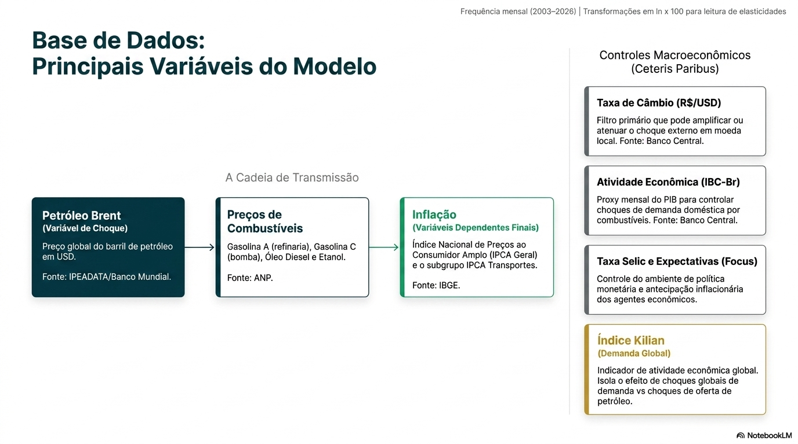
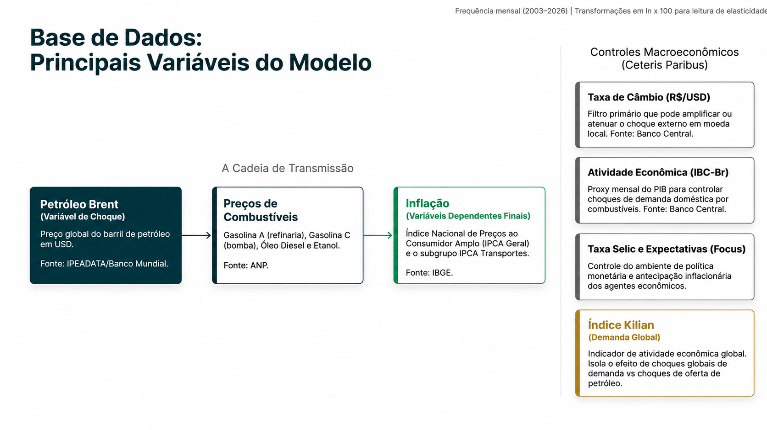
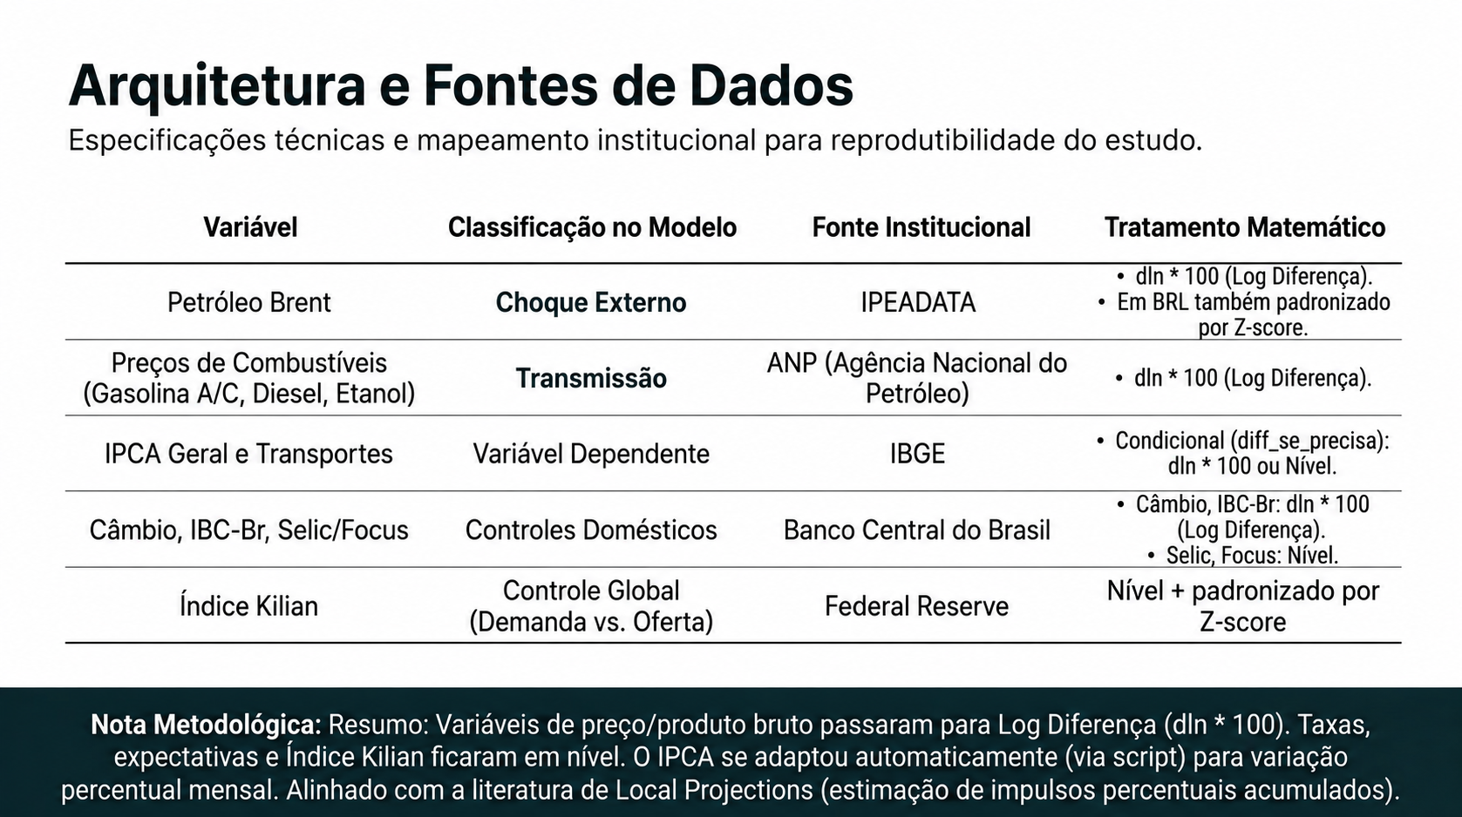
A Lente Metodológica: Local Projections (Jordà, 2005)
Estimação direta de y(t+h) = α(h) + β(h)·ΔBrent(t) + controles + ε(t+h) para h = 0,...,12
Por que LP e não VAR?
O VAR itera erros ao longo do tempo. O LP estima cada horizonte h de forma independente por OLS, tornando-o robusto a erros de especificação.
Correção HAC (Newey-West)
LP acumula autocorrelação MA(h) por construção. Correção com maxlags=h garante erros-padrão corretos e bandas de confiança precisas.
Controles Incluídos
Câmbio R$/USD, IBC-Br (atividade), Selic, Expectativas Focus e Índice Kilian (demanda global de commodities).
Horizonte
h = 0 a 12 meses. Cada regressão é independente — sem propagação de erros entre horizontes.
Fonte: Elaboracao propria. Controles: cambio, IBC-Br, Selic, Focus, Kilian. IC 90% e 95%.
Pedro Franck Minella | TCC Ibmec-DF | 2026
4/12
6/16

Slide 10
A Lente Metodológica: Local Projections (Jordà, 2005)
Estimação direta de y(t+h) = α(h) + β(h)·ΔBrent(t) + controles + ε(t+h) para h = 0,...,12
Por que LP e não VAR?
O VAR itera erros ao longo do tempo. O LP estima cada horizonte h de forma independente por OLS, tornando-o robusto a erros de especificação.
Correção HAC (Newey-West)
LP acumula autocorrelação MA(h) por construção. Correção com maxlags=h garante erros-padrão corretos e bandas de confiança precisas.
Controles Incluídos
Câmbio R$/USD, IBC-Br (atividade), Selic, Expectativas Focus e Índice Kilian (demanda global de commodities).
Horizonte
h = 0 a 12 meses. Cada regressão é independente — sem propagação de erros entre horizontes.
Fonte: Elaboracao propria. Controles: cambio, IBC-Br, Selic, Focus, Kilian. IC 90% e 95%.
Pedro Franck Minella | TCC Ibmec-DF | 2026
4/12
6/16

Slide 11
Resultados Encontrados
5/16

Slide 12
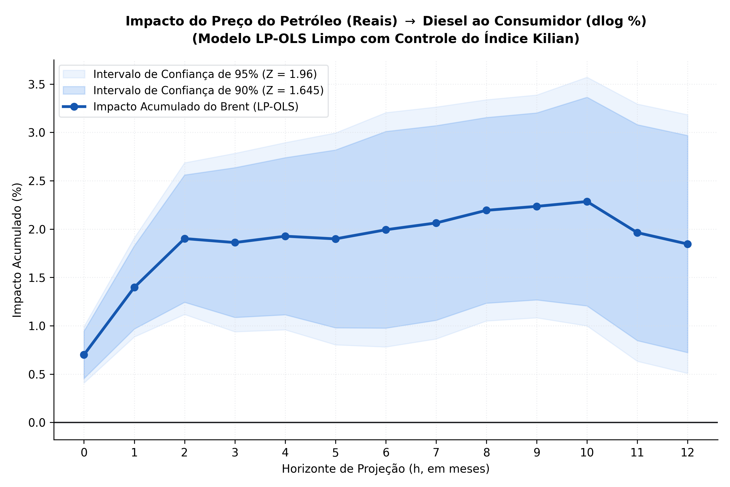
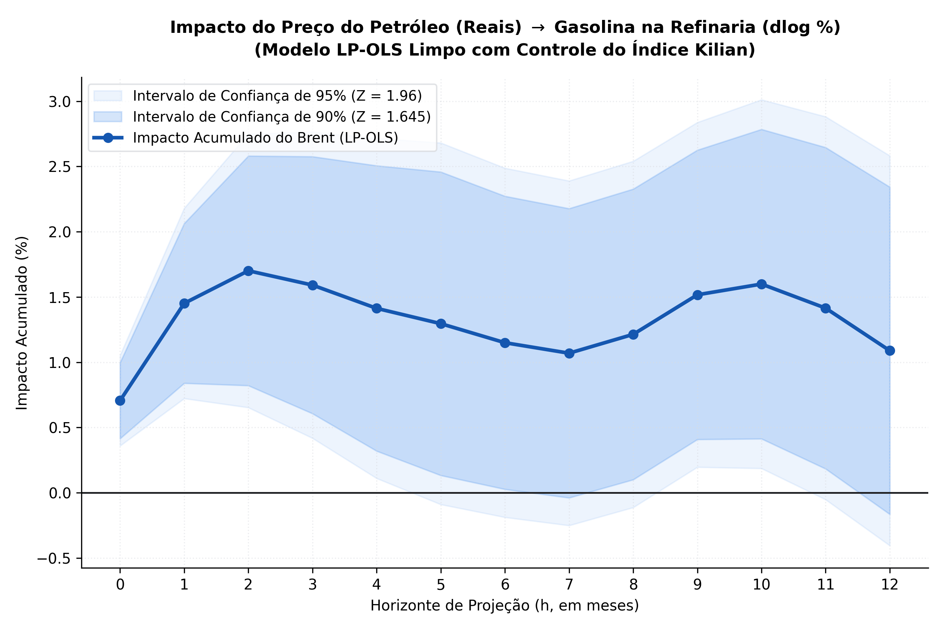
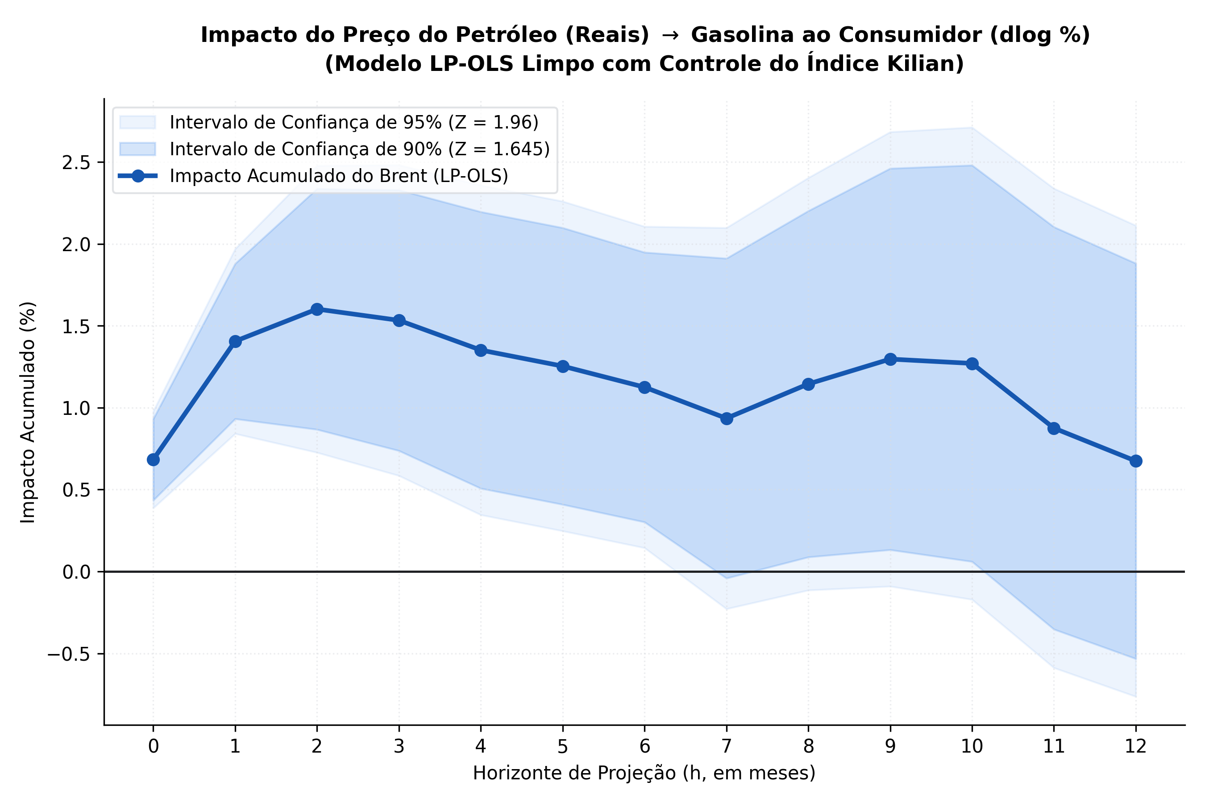
Passo 1: A Chegada à Bomba
O canal primário está ativo — choque do petróleo se transmite aos combustíveis com ritmos distintos
Diesel
Gasolina A — Refinaria
Gasolina C — Bomba
Repasse ultra-rápido (h=0,1), absorvido em ~3 meses.
Acumulação gradual em platôs. Reflete janelas decisórias da Petrobras.
Impacto violento, imediato (h=0) e duradouro até h=12. *** em todos os horizontes.
Confirmado: Todos os combustíveis respondem positiva e significativamente ao choque do Brent. Gasolina C apresenta o maior e mais persistente pass-through (*** em h=0 a h=12).
9/16

Slide 13
Passo 2: O Epicentro — IPCA Transportes
A inflação setorial: resposta acumulada da Gasolina C sobre o IPCA Transportes
Gasolina C → IPCA Transportes | IC 90% e 95% | h=0 a 12 meses
0,269
Pass-through ih=0 (imediato)
0,431
Pass-through ih=12 (persistente)
~43%
do choque transferido
t > 3,6
t-stat em todo horizonte
Fonte: LP-OLS com Controle Kilian. HAC Newey-West. Transformacoes em ln x 100.
Pedro Franck Minella | TCC Ibmec-DF | 2026
9/15
10/16

Slide 14
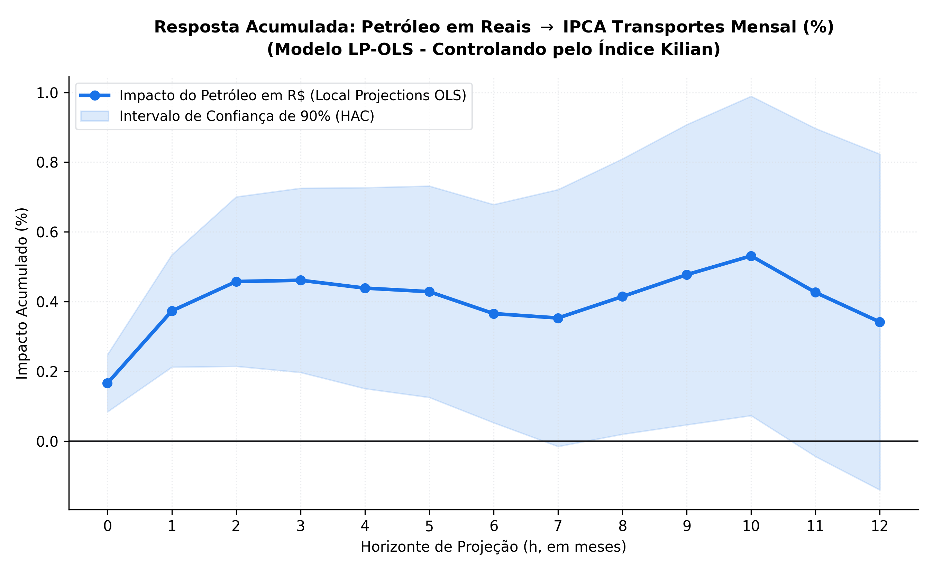
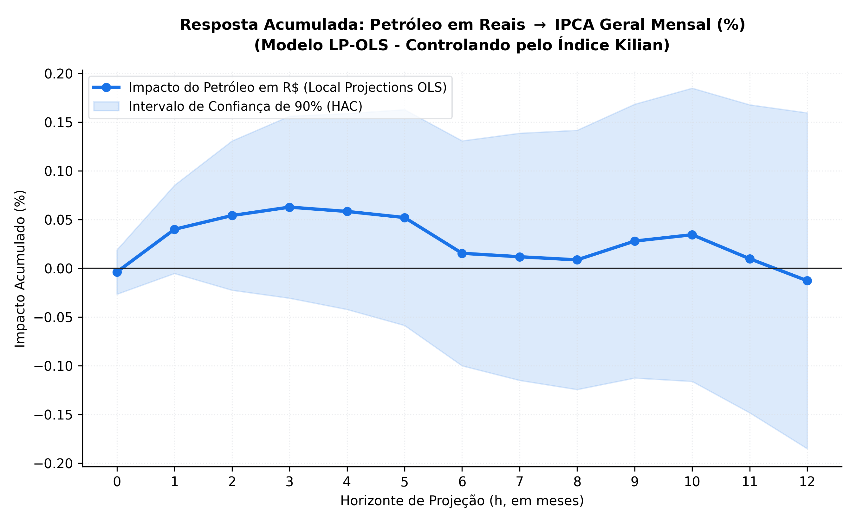
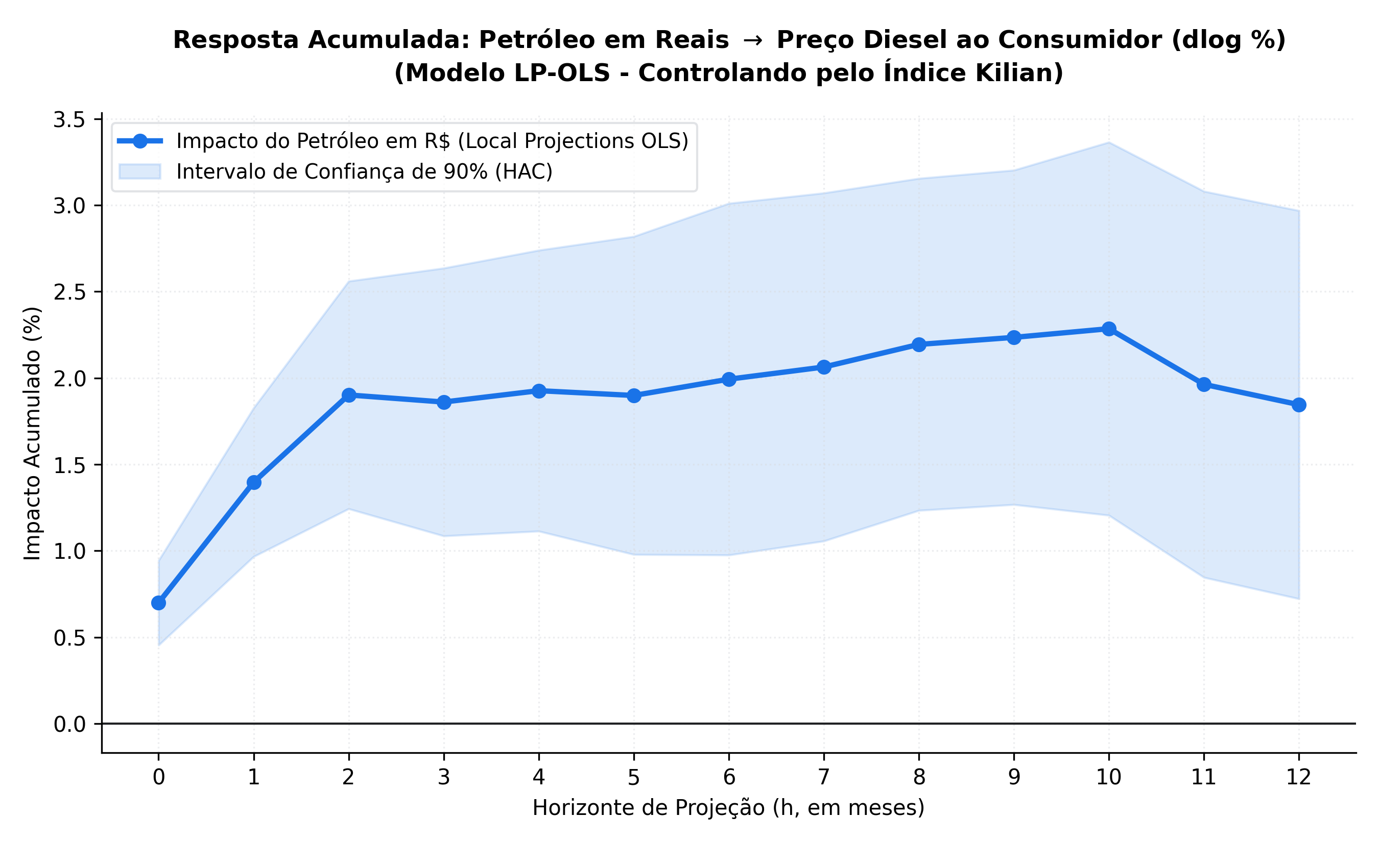
A Diluição Macro: IPCA Transportes vs. IPCA Geral
O choque gera inflação aguda no setor, mas se dilui na vasta cesta de consumo do brasileiro
IPCA Transportes ✓ (pass-through ~43%)
IPCA Geral (efeito diluido — p<0,05 apenas em h=0 a h=4)
Diesel → IPCA Transportes (choque temporario, absorvido em ~3 meses)
Gasolina C gera impacto 7x maior no IPCA Transportes que no IPCA Geral. IPCA Geral perde significância após o 5.º mês — choque de custo setorial transitório.
10/15
11/16

Slide 15
Resultados: Coeficientes e Significância (h=0 a h=6)
Modelo LP-OLS com Controle Kilian (Modelo 10). Erros-padrão HAC Newey-West. *** p<0,01 ** p<0,05 * p<0,10
Variável Dependente
h = 0
h = 1
h = 2
h = 3
h = 4
h = 5
h = 6
Gasolina C (Bomba)
0.683
1.406
1.602
1.534
1.352
1.254
1.125
***
***
***
***
***
**
**
Gasolina A (Refinaria)
0.706
1.452
1.701
1.591
1.413
1.296
1.150
***
***
***
***
**
*
*
Diesel
0.700
1.397
1.902
1.861
1.926
1.899
1.993
***
***
***
***
***
***
***
IPCA Transportes
0.166
0.373
0.458
0.461
0.439
0.428
0.365
***
***
***
***
**
**
*
IPCA Geral
-0.004
0.040
0.054
0.063
0.058
0.052
0.015
p < 0,01 (***)
p < 0,05 (**)
p < 0,10 (*)
ns
Nota: Coeficientes representam p.p. acumulados de resposta do preco do combustivel (ou do IPCA) a um aumento de 1 p.p. no preco da Gasolina C. Transformacoes: dln x 100.
Pedro Franck Minella | TCC Ibmec-DF | 2026
12/16

Slide 16
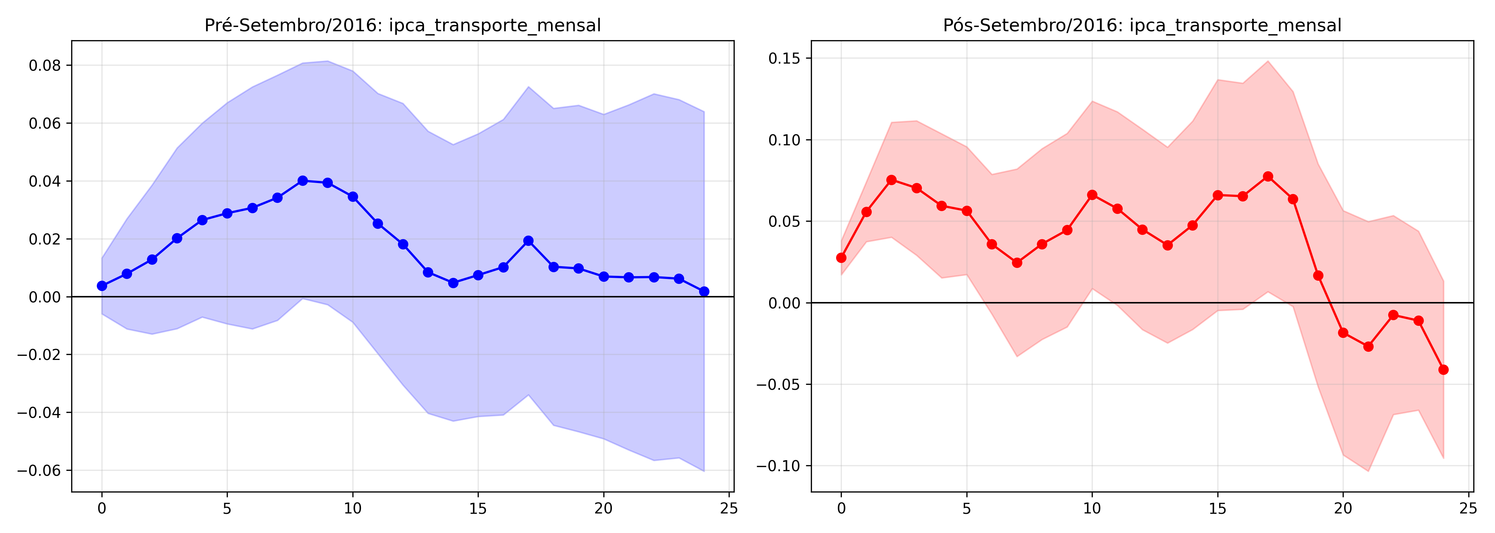
O Clímax: A Válvula da Petrobras
A quebra institucional de setembro/2016 alterou a física do repasse inflacionário (Teste de Wald p<0,05)
IPCA Transportes: Pré-2016 (azul) vs. Pós-2016/PPI (vermelho)
Dois Brasis Institucionais:
Fase Azul — Pré-2016 (Precos Administrados)
A Petrobras fecha a válvula. O choque internacional morre nos portões da refinaria. Repasse estatisticamente nulo em todos os horizontes.
Fase Vermelha — Pós-2016 (PPI)
Adoção da Política de Paridade de Importação. O choque fura o bloqueio com fluxo livre. Repasse imediato e robusto em h=0 a h=12.
Teste de Wald
Diferença estrutural entre regimes confirmada.
p < 0,05
Após 2016, o Brasil tornou-se mais vulnerável a tensões geopolíticas globais que antes ficavam retidas na Petrobras.
Fonte: Modelo LP State-Dependent (Modelo 12). Corte: set/2016 (PPI Petrobras). IC 90%.
Pedro Franck Minella | TCC Ibmec-DF | 2026
13/16

Slide 17
O Teste de Estresse: Robustez
Validando a causalidade e a dinâmica do sistema com duas estratégias independentes
Abordagem VAR (Robustez Dinamica)
Filtro de Endogeneidade (LP-IV)
✓ Sistema autorregressivo confirma integralmente a hierarquia das respostas das Local Projections.
✓ Instrumento: Oil Supply News Shock (Känzig, 2021) — surpresas de oferta da OPEP, ortogonais à demanda brasileira.
✓ IPCA Transportes reage forte; IPCA Geral permanece estatisticamente insignificante após h=5.
✓ Estatística F do 1.º Estágio: ~120 >>> limiar de instrumento fraco de Staiger & Stock (F > 10).
Ordenação de Cholesky: Brent → Câmbio → Combustível → IPCA.
✓ Coeficientes LP-IV ≈ LP-OLS em todos os horizontes — viés de endogeneidade é desprezível.
✓ Ordenação de Cholesky: Brent → Câmbio → Combustivel → IPCA
Instrumento FORTE
Resultados do VAR disponíveis no Apêndice A do TCC.
Conclusão: relação medida é causal, robusta e resistente.
Conclusao Economica: A relacao medida e causal, robusta e resistente a endogeneidade. LP-OLS e LP-IV produzem resultados virtualmente identicos.
Pedro Franck Minella | TCC Ibmec-DF | 2026
11/13
14/16

Slide 18
A História Completa: Três Achados Centrais
Resultados robustos, consistentes entre si e com a literatura macroeconômica
O Duto Está Ativo
01
*** todos os combustíveis
O choque externo do Brent transborda de fato para a bomba de gasolina. Diesel e Gasolina A respondem com força (*** em h=0 a h=2). Gasolina C mantém significância estatística em todo o horizonte de 12 meses.
A Inflação é Setorial
02
Pass-through ~43%
O repasse esmaga o IPCA Transportes (~43% acumulado, t>3,6 em h=0 a 12), mas se dilui e perde força estatística no IPCA Geral após o 5.º mês. Típico de choque de custo energético setorial e transitório.
A Instituição Importa
03
Wald p < 0,05
O PPI de 2016 foi uma quebra estrutural comprovada pelo Teste de Wald (p<0,05). Pré-2016: repasse bloqueado. Pós-2016: imediato e robusto. A política de preços da Petrobras é a verdadeira válvula da inflação energética no Brasil.
Pedro Franck Minella | TCC Ibmec-DF | 2026
15/16

Slide 19
Muito Obrigado!
Pedro Franck Minella
Aberto a discussão
Modelos Utilizados
Referencias Principais
· Modelo 10 — LP-OLS com Controle Kilian (baseline principal)
Jorda, O. (2005). Estimation and Inference of IRFs by LP. AER.
· Modelo 12 — LP State-Dependent por Regime de Preco da Petrobras
Kilian, L. (2009). Not All Oil Price Shocks Are Alike. AER.
Kanzig, D. (2021). The Macroeconomic Effects of Oil Supply News. AER.
· Modelo 9 — LP-IV com Oil Supply News Shock (Kanzig, 2021)
· Apendice — VAR (Robustez Dinamica)
Ramey, V. (2016). Macroeconomic Shocks and Their Propagation. HBM.
pedro.minella1@gmail.com | Ibmec-DF, 2026 | Orientador: Prof. Silvio Costa
Pedro Franck Minella | TCC Ibmec-DF | 2026
16/16

